Slide 1
Аграрно-экономические исследования в России: традиции и современность
Всероссийский институт аграрных проблем и информатики имени А.А. Никонова — филиал ФГНБУ ФНЦ ВНИИЭСХ
А.В. Петриков, академик РАН

Slide 2
Два подхода к решению аграрного вопроса
Основные характеристики подходов | Промышленно-урбанистический подход | Органический подход
 | Сельское хозяйство – разновидность промышленности. Село – незрелый город. | Сельское хозяйство – особая отрасль производства. Село – самобытная форма расселения.
Цель | Производство продовольствия и сырья. Поставка городу трудовых, финансовых и других ресурсов. | Производство продовольствия, сырья и общественных благ (сохранение сельского образа жизни и культуры, социальный контроль над территорией, воспроизводство ландшафта)
Основная форма организации | Предприятие | Семейная ферма
Специфика труда | Разделение управленческого и наемного труда | Совмещение управленческого и наемного труда (крестьянин – собственник и наемный рабочий в одном лице)
Роль крупного производства | Примат крупного производства | Ограниченность действия законов крупного производства

Slide 3
Доля России в мировом сельском хозяйстве
Показатели | %
Сельскохозяйственные угодья (2021 г) | 4,5
Валовая добавленная стоимость (сельское хозяйство, лесное хозяйство и рыболовство) (2022 г.) | 1,9
Сельское население (2021 г) | 1,1
Численность занятых в сельском хозяйстве (2021 г) | 0,5
Производство (2022 г.)
зерновые в целом | 5,0
пшеница | 12,9
масличные культуры | 4,0
молоко | 3,5
говядина | 2,1
свинина | 3,7
мясо птицы | 3,8
Источник: расчет по данным FAOSTAT

Slide 4
Доля сельскохозяйственных предприятий с разной суммой прибыли в общем объеме прибыли и товарной продукции предприятий, %
 | в прибыли |  |  | в продукции
 | 2000 | 2020 | 2021 | 2000 | 2020 | 2021
Убыточные предприятия | - | - | - | 8 | 8,3 | 8,3
Прибыльные предприятия | 100 | 100 | 100 | 91,8 | 91,7 | 91,7
в т.ч. группы:
1-я с минимальной прибылью | 0,06 | 0,01 | 0,005 | 1,2 | 0,3 | 0,2
2-я | 0,3 | 0,1 | 0,03 | 1,6 | 0,8 | 0,4
3-я | 0,8 | 0,2 | 0,10 | 2,1 | 1,7 | 0,8
4-я | 1,5 | 0,6 | 0,27 | 3 | 1,9 | 1,5
5-я | 2,5 | 1,2 | 0,65 | 4,3 | 2,4 | 2,1
6-я | 4,2 | 2,2 | 1,41 | 4,9 | 4 | 2,7
7-я | 6,5 | 3,8 | 2,91 | 6,5 | 4,9 | 4,3
8-я | 10,3 | 7 | 5,96 | 9,3 | 7,4 | 6,6
9-я | 17,8 | 14,7 | 13,94 | 15,3 | 14,2 | 11,7
10-я с максимальной прибылью | 56,1 | 70,2 | 90,19 | 43,6 | 54,2 | 61,3

Slide 5
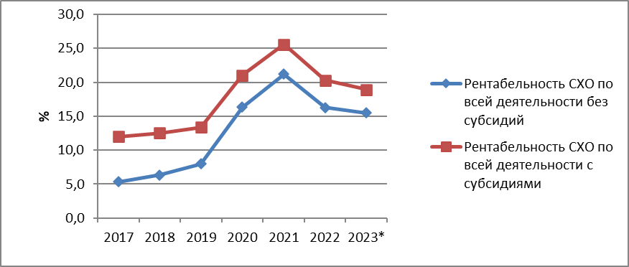
Динамика рентабельности сельского хозяйства за 2017-2023 гг. (СХО – сельскохозяйственные организации)

Slide 6
ИНДЕКСЫ ЦЕН В РАЗНЫХ СФЕРАХ АПК, 2014 г.= 100%

Slide 7
Доля отечественного производства продукции I сферы АПК
Средства производства и ресурсы | %
Сельскохозяйственная техника | 58
Оборудование для животноводства | 40
Оборудование для пищевой промышленности | 44
Семена сельскохозяйственных культур | 63
Племенной материал для молочного скотоводства | 60
Вакцины | 46
Фармпрепараты | 43
Аминокислота лизин | 67
Аминокислота метионин | 47

Slide 8
Внутренние затраты на исследования и разработки в процентах к ВВП

Slide 9
Сельские населённые пункты без населения по данным Всероссийских переписей населения 2002 г., 2010 г., 2020 г.
 | 2002 | 2010 | 2020
Число, тыс. ед. | 13086 | 19416 | 24751
Доля в общей численности сельских населенных пунктов, % | 8,4 | 12,7 | 16,2

Slide 10
Изменение численности и структуры занятых в сельской экономике за 2009-2022 гг., тыс. человек
 | Всего занятых, | в том числе занято по отраслям:
 |  | Сельское хозяйство | Несельскохозяйственные отрасли
2009 г. | 16880 | 4571 | 12309
2022 г. | 16083 | 3014 | 13069
2022 г. к 2009 г.
тыс. чел. | - 797 | - 1557 | + 760
% | 95,3 | 65,9 | 106,2

Slide 11
Благодарю за внимание!

